Slide 1
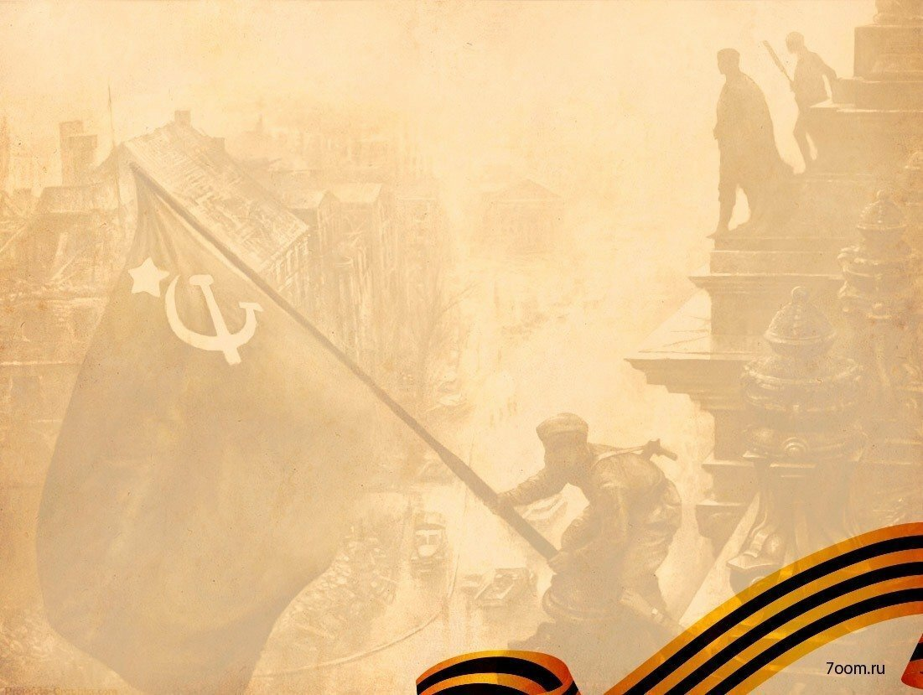
Такое не забудешь никогда
22 июня –
День памяти и скорби

Slide 2
Кто говорит, что на войне не страшно, Тот ничего не знает о войне. Юлия Друнина.
22 июня 1941 года – переломный момент в истории нашей страны. Начавшаяся в этот день война расколола жизнь людей на «до» и «после». И вот в послевоенные годы в советской литературе появились произведения, созданные писателями, лично прошедшими Великую Отечественную войну. Это были люди, которые все тяготы войны вынесли на своих плечах – от самого её начала до победного конца. Это были люди окопов, солдаты и офицеры; они сами ходили в атаки, стреляли по танкам, брали высотки, казавшиеся неприступными, молча хоронили своих друзей. Их произведения позже назовут «лейтенантской прозой». Вчерашние бойцы, офицеры и солдаты, рассказали о своей войне .Правдиво, искренне, обнажённо. В их небольших повестях и рассказах можно разглядеть войну в максимальном приближении. Они считали, что не имеют права на ложь, потому что выжили и говорят от лица целого поколения.

Slide 3
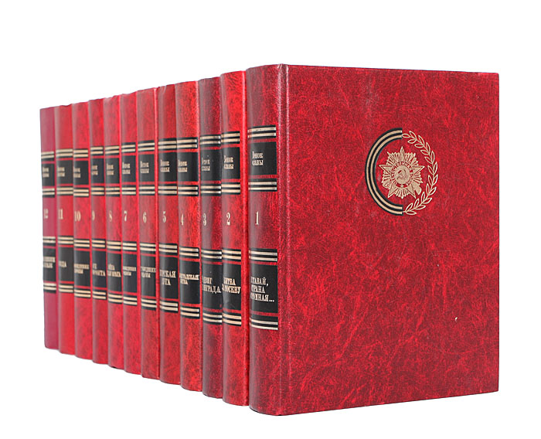
84 В 29 Венок славы : антология художественных произведений о Великой Отечественной войне. В 12-ти томах. – Москва : Современник, 1987 – 1990.
Главная задача, которую ставили перед собой редакционный совет и составители антологии – собрать воедино лучшие произведения советских писателей о войне: выдающуюся по масштабам художественную публицистику, высокие образцы военной поэзии, лучшие рассказы, отрывки из романов и повестей, получивших всенародное признание. В сборники, которые формировались по тематико-хронологическому принципу, включены произведения, выдержавшие испытание временем, созданные классиками советской литературы, писателями-фронтовиками, очевидцами происходивших событий и талантливой литературной молодёжью. Антология «Венок славы» – своего рода литературно-публицистический памятник великому подвигу, мужеству, непреходящей боли и нелёгкой победе всего нашего народа, понесшего несметные потери.

Slide 4
84 В 191 Васильев, Б. Л. Завтра была война / Б. Л. Васильев. – Москва : Вагриус, 2007. – 304 с.
Этот маленький сборник открывает трехтомник военной прозы писателя Бориса Васильева. В него вошли знаменитая повесть о подвиге девушек-зенитчиц «А зори здесь тихие…», а также повесть «Завтра была война» и рассказ «Пятница».
Пожалуй, это самые пронзительные произведения о Великой Отечественной войне, потому что их героями стали вчерашние школьники, по нынешним меркам ещё дети. Война перечеркнула всё – первую любовь, мечты о будущем, заставила взяться за оружие и мальчиков, и девочек. Всем им пришлось хлебнуть военного лиха - увидеть кровь и смерть, убивать и гибнуть самим в боях за Родину.

Slide 5
84 С 506 Смирнов, С. С. Брестская крепость / С. С. Смирнов. – Москва : Советская Россия, 1990. – 400 с.
Документальная повесть писателя-фронтовика Сергея Смирнова стала итогом десятилетних изысканий. Сегодня Брестскую крепость знают все. А когда-то о гарнизоне, который принял на себя удар страшной войны и стоял насмерть, было мало что известно. Считалось, что все защитники крепости погибли. До 1954 года не было ни наград, ни памятников, ни вечной славы. Были только руины и разрозненные факты.
Писатель и журналист Сергей Смирнов фактически «открыл» миру подвиг защитников Брестской крепости. Он предположил, что не все погибли и стал искать выживших.
Одним он вернул честное имя. При жизни…
Другим он вернул право на память. Посмертно…
А целой стране он подарил легенду…
И веру в то, что подвиг не бывает безымянным…

Slide 6
84 Б 42 Бек, А. А. Волоколамское шоссе / А. А. Бек. – Москва : Советская Россия, 1984. – 528 с.
Книга Александра Бека «Волоколамское шоссе» посвящена героическому подвигу советских солдат, стойко и мужественно защищавших Москву суровой осенью 1941 года. Писатель показывает бойцов как реальных людей со своими слабостями, со страхом смерти, но при этом с полным пониманием ответственности за судьбу страны в столь тяжёлый исторический момент. В романе описано формирование новой тактики оборонительных боёв, поэтому это художественное произведение было включено в список обязательной литературы для слушателей и курсантов различных военных учебных заведений. Её изучали в Военной академии Финляндии, на офицерских курсах Армии обороны Израиля, на военных курсах армии Германской Демократической Республики.

Slide 7
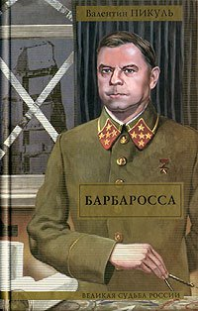
84 П 323 Пикуль, В. С. Барбаросса : роман-размышление / В. С. Пикуль. – Москва : АСТ : Вече, 2009. – 573 с.
О Сталинградской эпопее написано много – книги историков и мемуары фронтовиков составляют солидную библиотеку, немалую часть которой Валентин Пикуль детально изучил при написании этой книги. Писатель честно признавался, что не считает себя в праве приглашать читателей в «окопы Сталинграда», ибо сам в них не бывал. Но как писатель-историк и участник войны не мог пройти мимо грандиозных событий на великой русской реке.
Так случилось, что книга эта стала последней в жизни Валентина Пикуля. Он посвятил её памяти своего отца Саввы Михайловича, который в рядах морской пехоты погиб в руинах Сталинграда.

Slide 8
84 Н 48 Некрасов, В. П. В окопах Сталинграда / В. П. Некрасов. - Москва : Художественная литература, 1990. – 319 с.
То, о чём пишет Виктор Некрасов в своей книге, он знал не понаслышке. Фронтовик, участник Сталинградской битвы, награждённый медалью «За оборону Сталинграда» (ею он особенно гордился) – он не ставил перед собой глобальных задач, а рассказывал, что видел, знал и пережил. В сущности, он рассказал о том, почему мы победили, почему не сломлен был дух народа и как на последних метрах волжской земли Сталинград стал непобедимым.

Slide 9
84 Б 814 Бондарев, Ю. В. Горячий снег / Ю. В. Бондарев. – Москва : Детская литература, 2010. – 457 с. : ил.
Юрий Бондарев – один из плеяды писателей, чья юность была опалена войной. Он родился в 1924 году, в июне 1941 года закончил школу. Потом был фронт и до конца войны Юрий Бондарев был воином, не летописцем, а участником происходящего, командиром противотанкового орудия. Из его поколения, встретившего войну в восемнадцать мальчишеских лет, выжило только три процента!
В богатом творчестве писателя особое место занимает роман «Горячий снег», посвящённый Сталинградской битве. Действие романа замкнуто в тесные рамки одних суток, в течение которых одна артиллерийская батарея отражает танковые атаки противника. Бронированному фашистскому кулаку противостояли люди, которые не просто выполняли свой воинский долг. Нет, уже выполнив его, они продолжали совершать нечеловеческие усилия, как бы отказываясь умирать, сражаясь, кажется, за чертой смерти.

Slide 10
84 Б 74 Богомолов, В. О. Момент истины (В августе сорок четвёртого) / В. О. Богомолов. – Воронеж : Центрально-Чернозёмное издательство, 1988. – 447 с.
Роман Владимира Богомолова «Момент истины» в ряду книг о Великой Отечественной Войне стоит на особом месте. Это едва ли не единственное крупное художественное произведение где описывается работа розыскников советской военной контрразведки. Это правда ещё об одной, пусть немногочисленной, но очень важной службе советских войск, службе своеобразной, требующей от человека не меньше личного мужества, чем на передовой, а умения делать своё дело – так, пожалуй, и намного больше.
Владимир Богомолов написал своего рода исторический детектив, создал, во-первых, невероятно реалистическую атмосферу, а, во-вторых – таких героев, которые запомнятся надолго.

Slide 11
Выставку подготовила сотрудник отдела ООПИФ ведущий библиотекарь
Студеникина Н. Б.
Фон – с сайта Catherineasquithgallery.com

